Slide 1
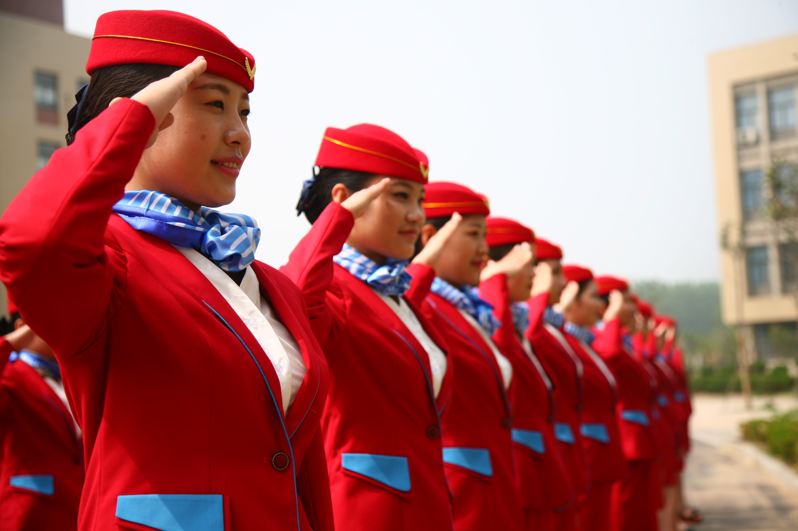


优秀乘务人才的摇篮
------郑州铁路职业技术学院高铁乘务专业
进入二十一世纪，我国铁路迈入高速铁路发展的黄金时代。2008年，依据中国高速铁路的发展形势，作为全国铁路行业第一所高等职业院校，我院率先开办音乐表演（铁路客运乘务方向），时为国内唯一。2012年专业报批国家教育部核准备案为“高速铁路动车乘务”。

Slide 2
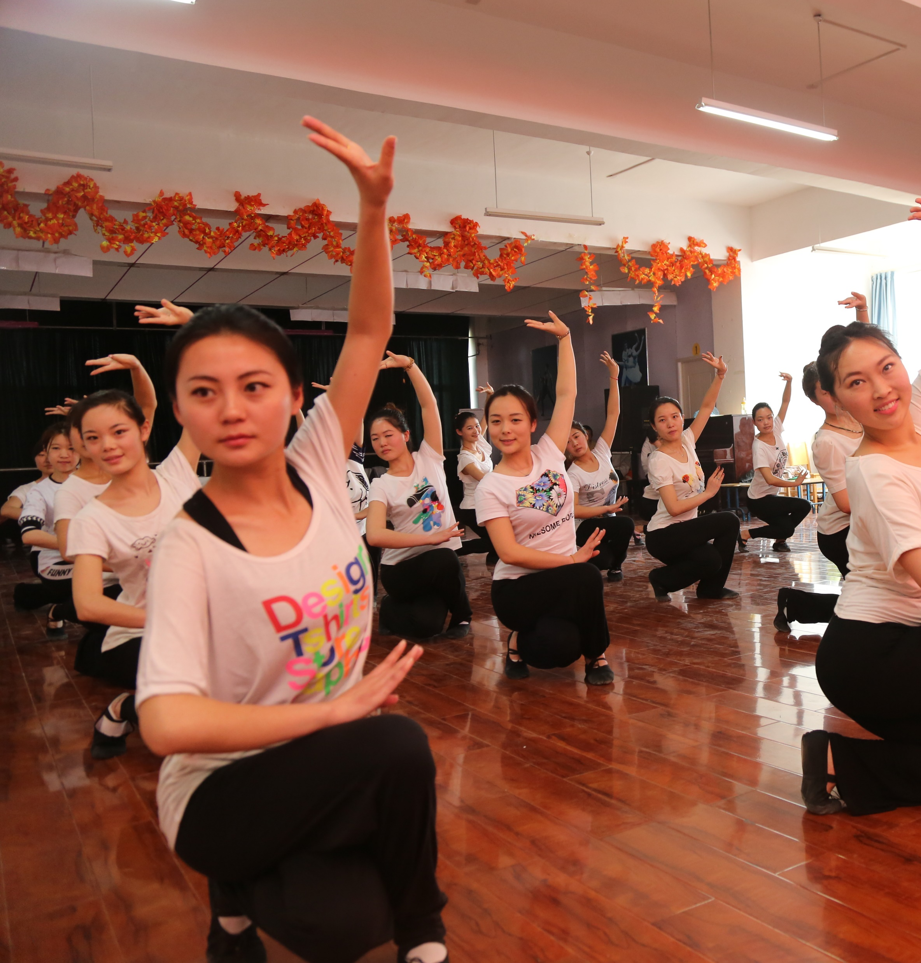
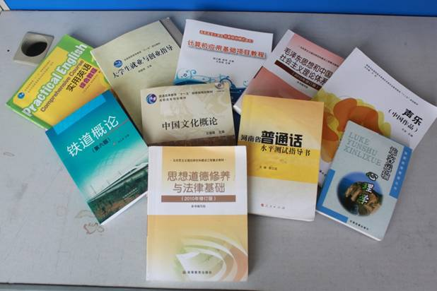
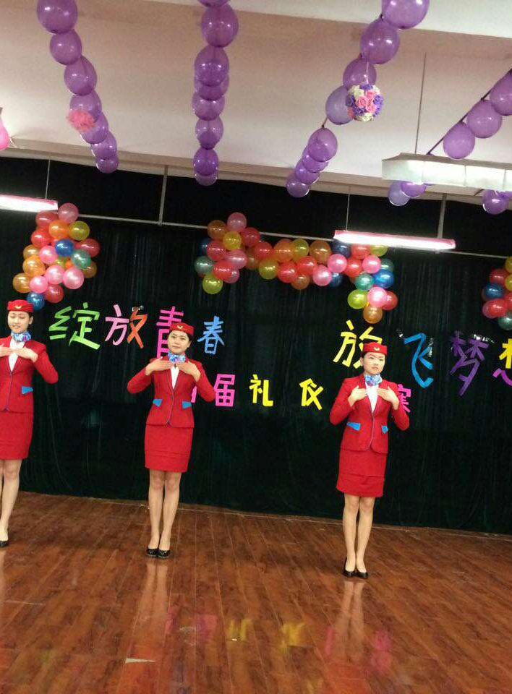
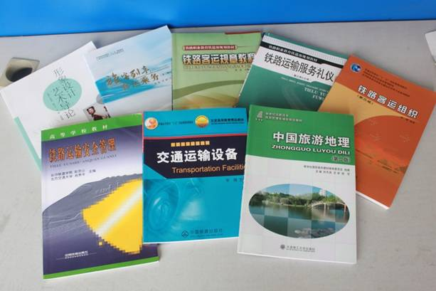
专业培养理念
专业课程体系以服务现代高等级列车为目标，基于高等级列车客运乘务工作过程，改革传统培养内容与培训方式，紧紧依托行业发展、岗位要求和人的自我发展开发、设计，在注重专业技能的基础上，辅以大量的文化艺术和社会沟通能力课程，定期开展礼仪比赛、朗诵比赛等与学生职业密切相关的课外活动，突出学生综合素质和整体服务能力培养。

Slide 3
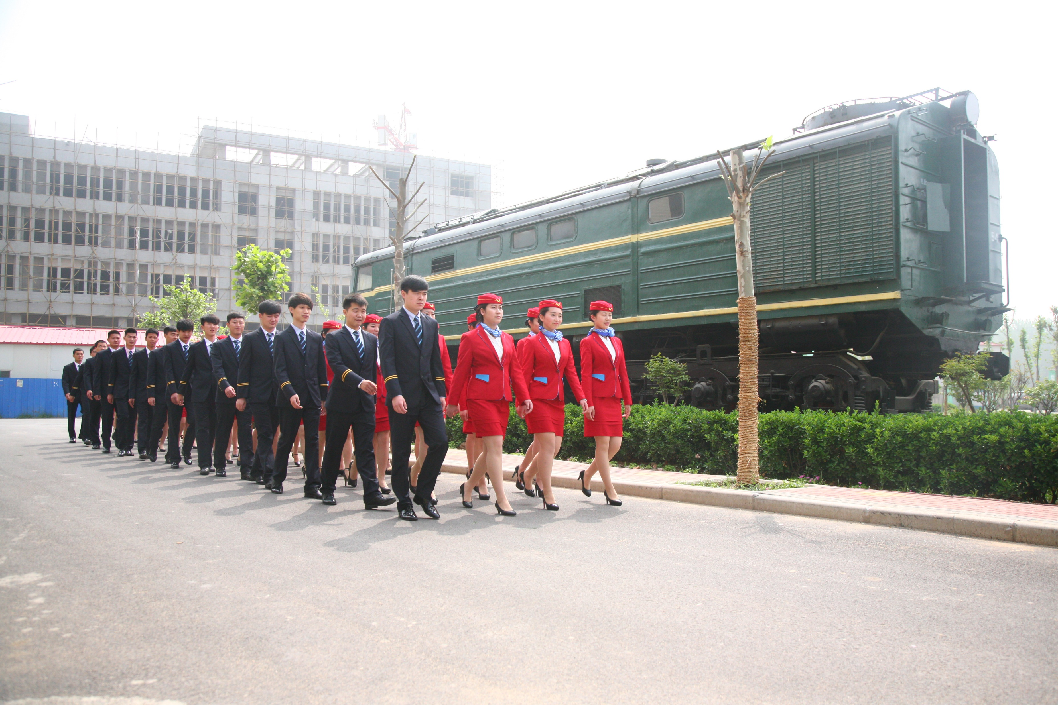
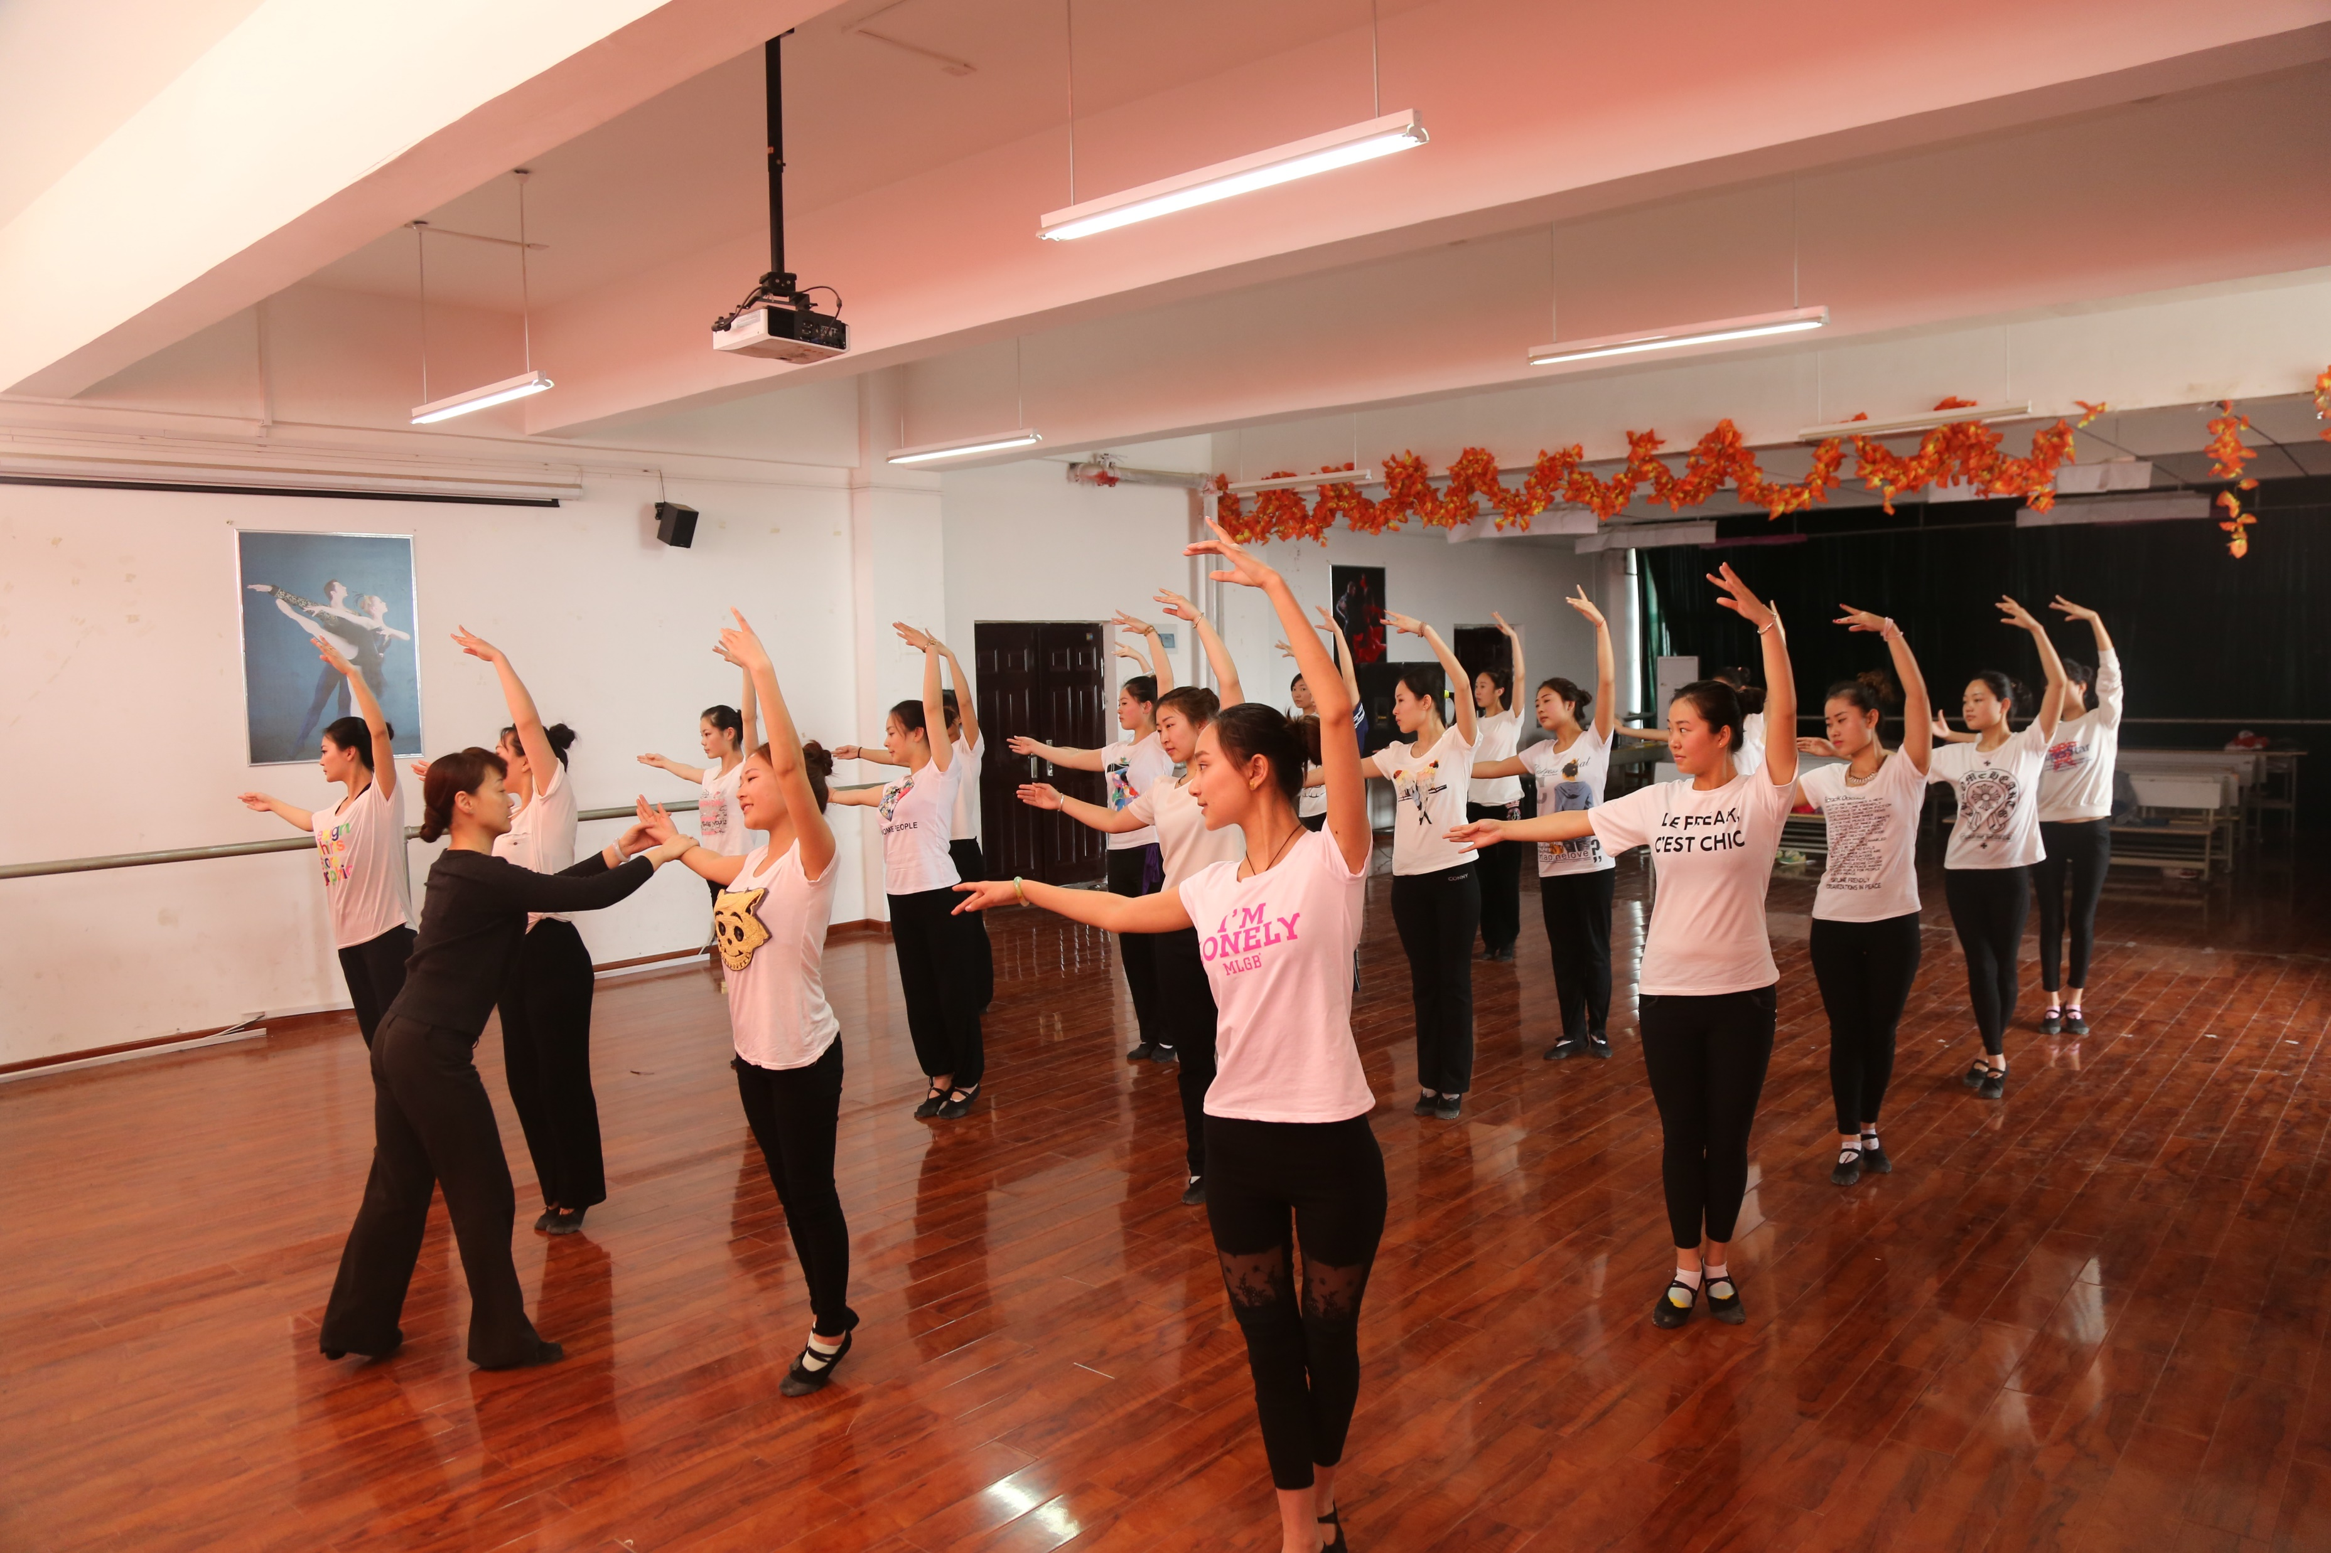
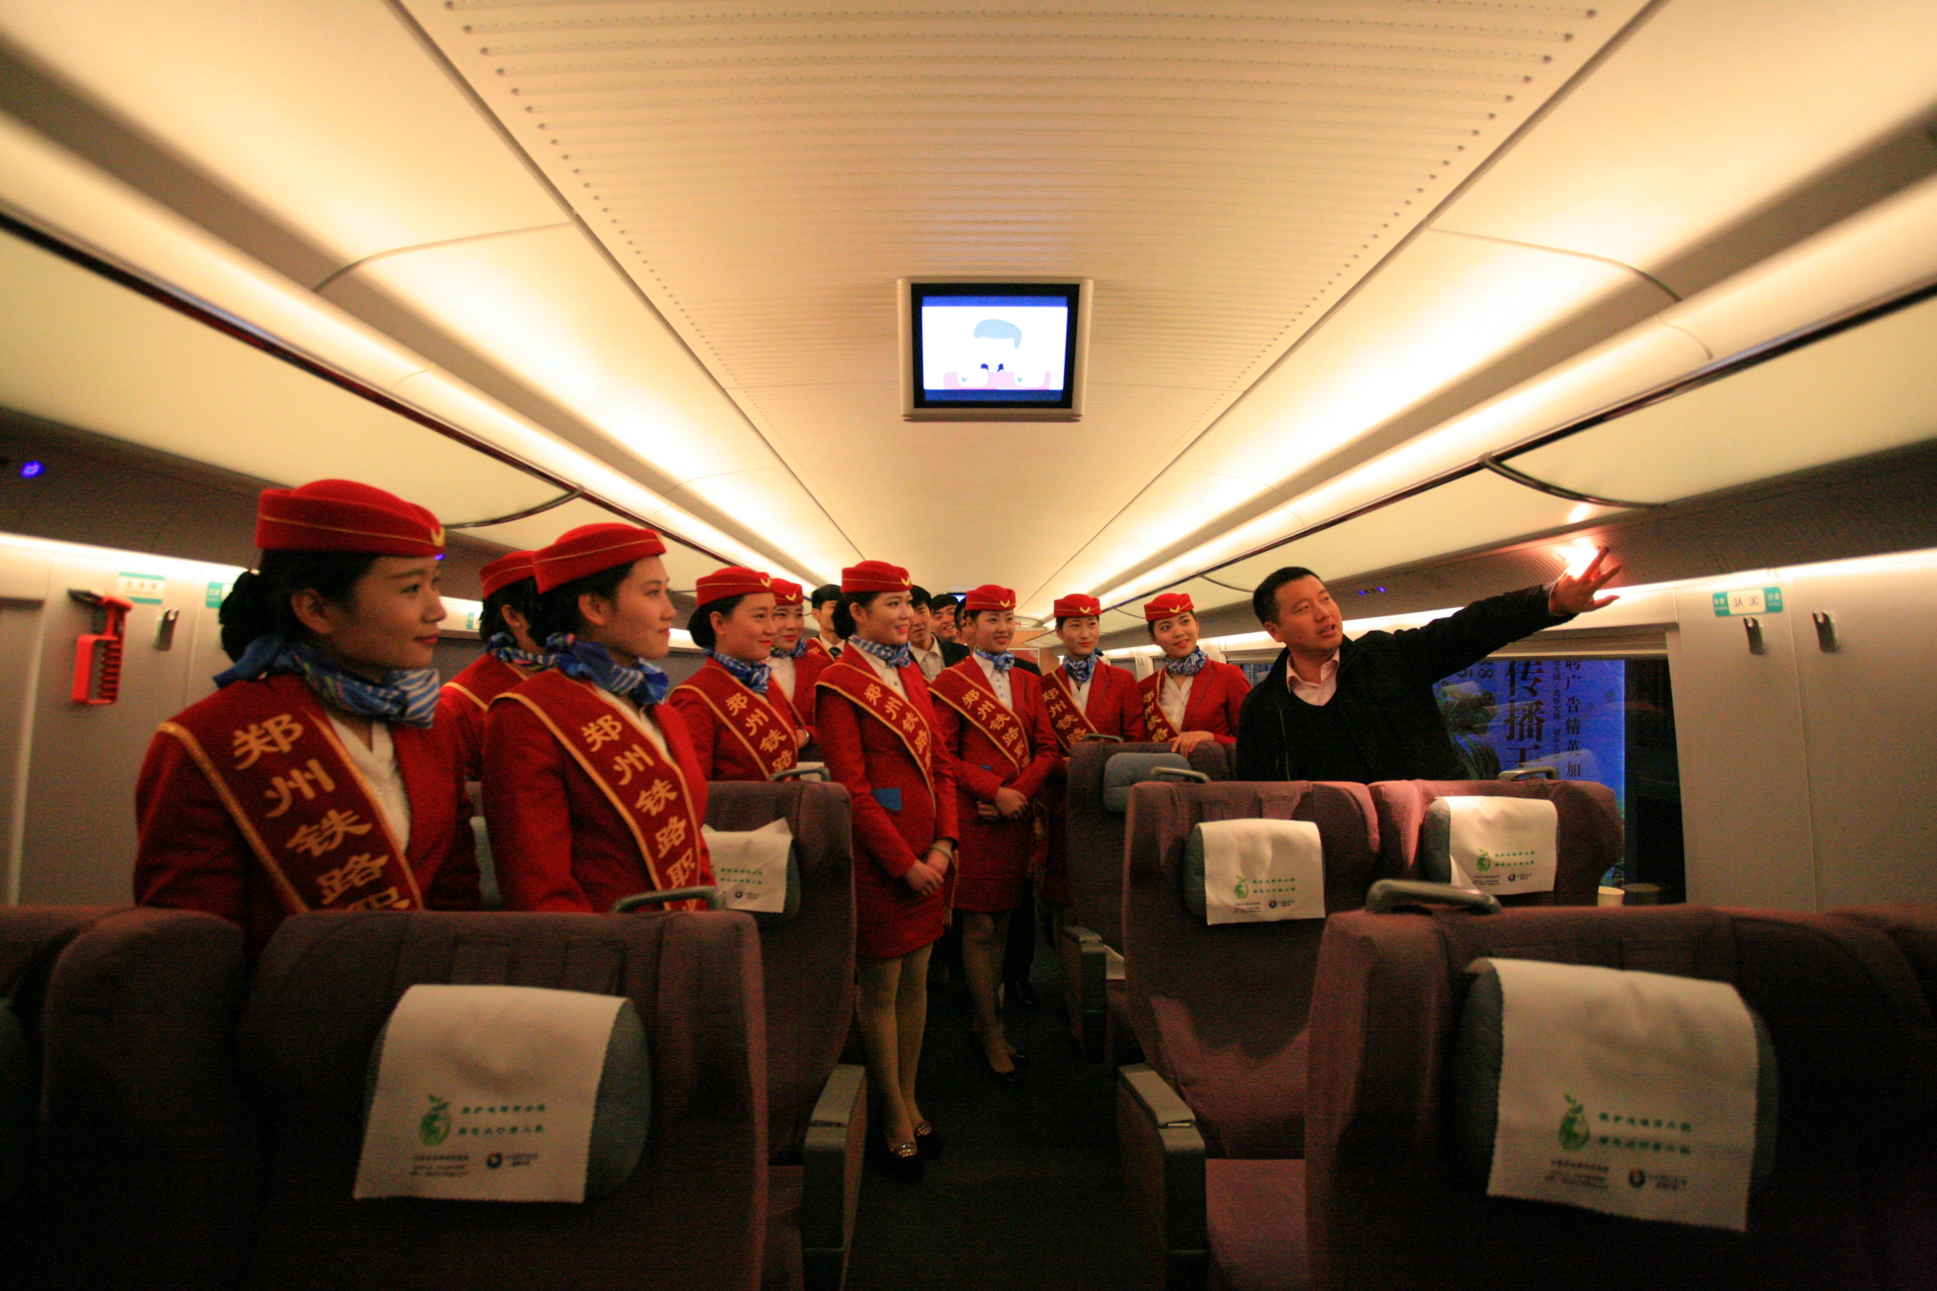
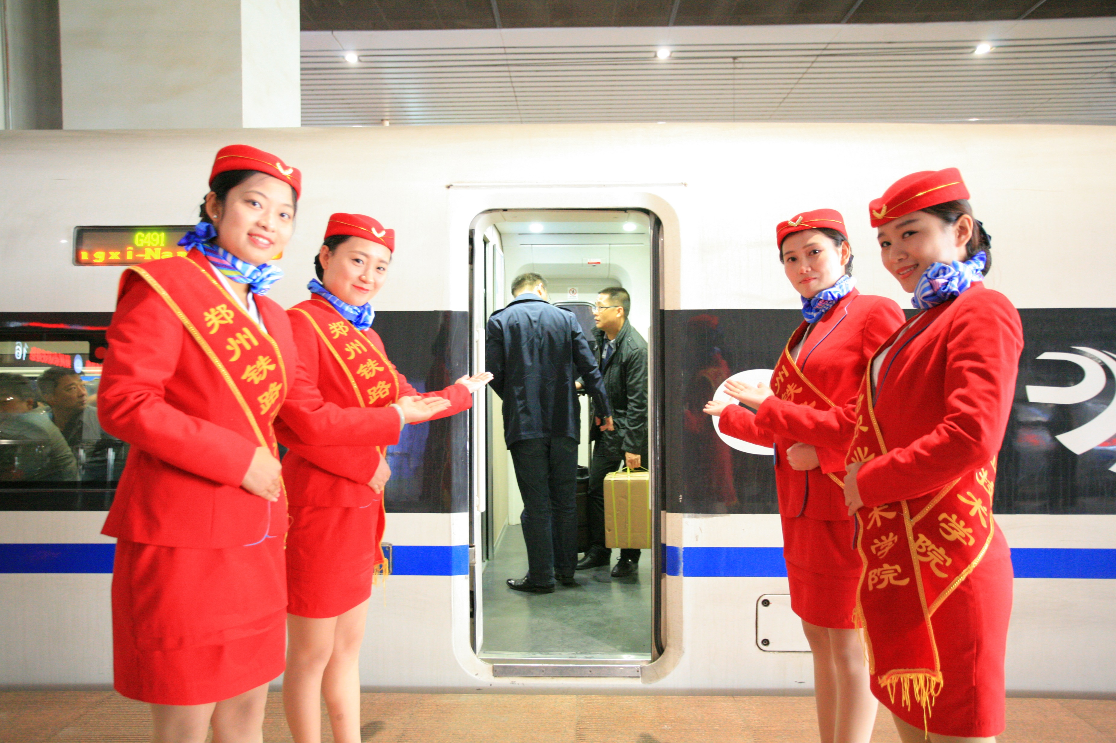
教学设施与师资
专业综合实训基地拥有实体列车车厢两节（附设软硬卧铺、硬座、餐车、卫生间等实训场地），有较高档次的形体训练室、多媒体教室、计算机房、表演舞台等，专业教学及实训设施健全；校外与国有铁路站段级客运单位共建实训基地2个。
专业在铁路一线企业的支持下，拥有一支专兼结合、数量充足的专业教学团队。现有专任教师10人，副教授5人，讲师4人，其中铁道运输类专业教师3人，铁路一线兼职教师4名。聘请企业一线专家（高管、高技能人员）长期担任专业主干课程授课。团队有较扎实的理论知识，专业教师岗位实践经验丰富。
专业聘请郑州铁路局、郑州客运段等国有大型企业的高管及高技能人员，联合成立高速铁路动车乘务专业建设指导委员会，服务专业建设。。

Slide 4
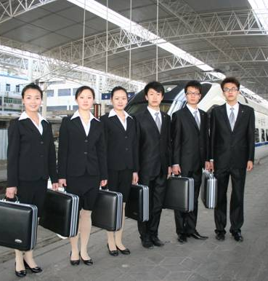
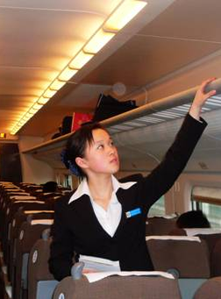
就业前景
专业服务国家高速铁路发展与区域经济建设，就业前景广阔，近年来本专业学生就业率一直保持在97%以上。多数毕业生被郑州铁路局、西安铁路局、郑州地铁公司等单位录用；部分优秀毕业生被铁道部专列、南方航空、厦门航空、海南航空等公司录用。

Slide 5
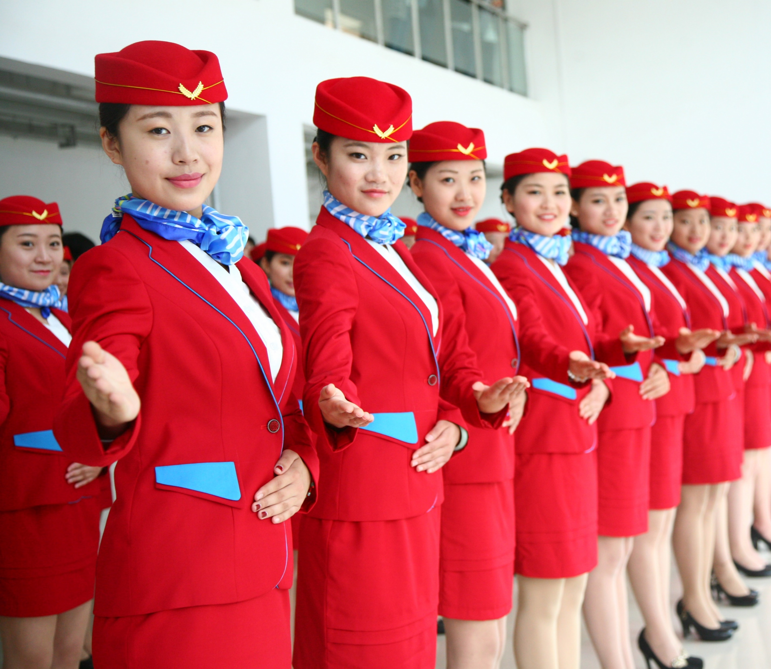
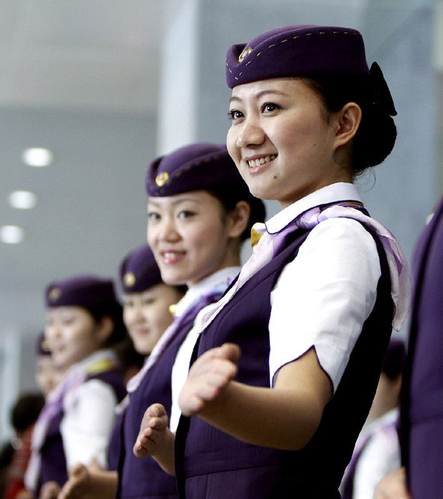
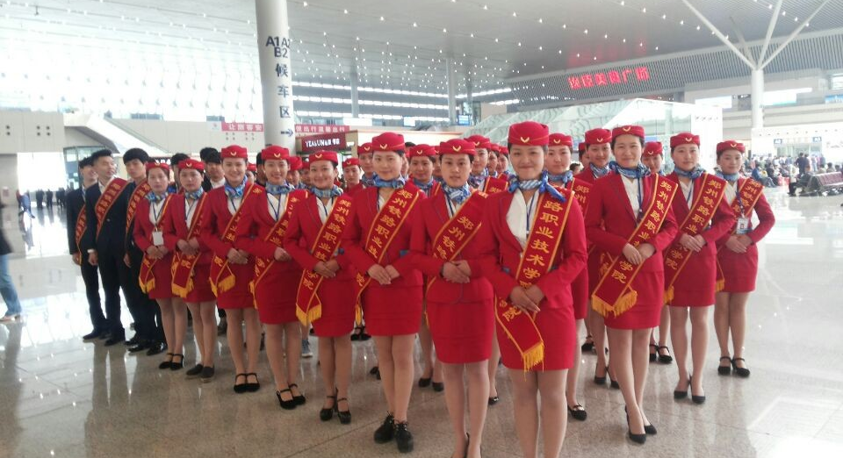
单独招生
2017年本专业单招名额100名，招收高中毕业生50名，文化课成绩达到C，文理兼收，招收中职毕业生50人；身高要求：男生174公分以上，女生164公分以上，欢迎广大考生报考。

